Slide 1

历史解释视角下的刺杀与刺客

Slide 2
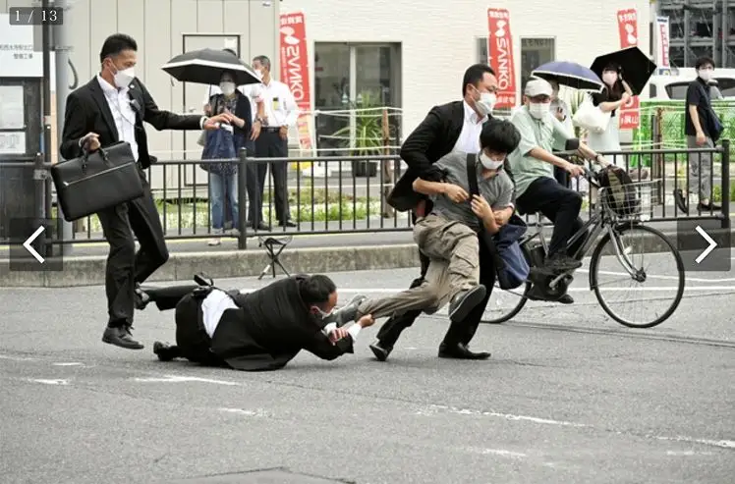
2022年7月8日11时30分左右，日本前首相安倍晋三在奈良市街头发表演讲时遭枪击倒地，安倍在被紧急送医时心肺功能停止。7月8日，安倍晋三因伤势过重不治身亡，终年67岁。

Slide 3
著名的刺杀事件

Slide 4
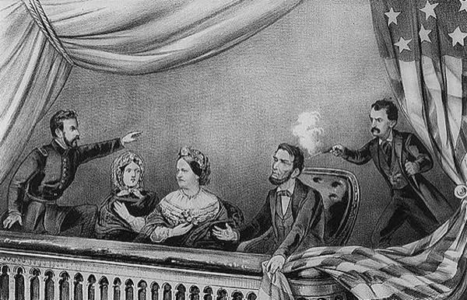
1865 年 4 月 14 日晚上，时任美国总统的林肯在位于美国华盛顿的福特剧院与其妻子玛丽观看《我们的美国兄弟》这一剧目时被约翰 · 威尔克斯 · 布斯枪击。
林肯遇刺案

Slide 5
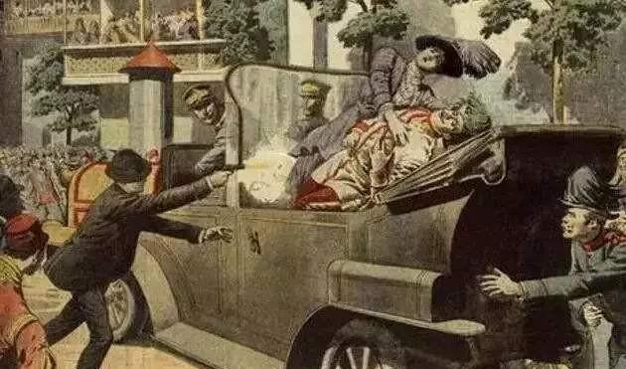
1914 年 6 月 28 日奥匈帝国皇太子弗朗茨 · 斐迪南及其妻子霍恩贝格女公爵苏菲在塞拉耶佛在乘坐马车时被极端组织的杀手盯上，当时，奥匈帝国皇位继承人斐迪南大公夫妇被塞尔维亚民族主义者普林西普枪杀。这次事件最终导致奥匈帝国向塞尔维亚宣战，连环反应之下最终爆发为第一次世界大战。
萨拉热窝事件

Slide 6
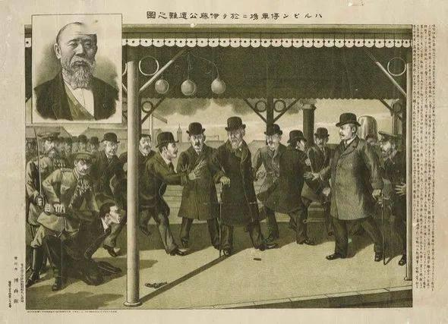
伊藤博文是甲午中日战争时期的日本首相 , 强迫中国签定不平等的《马关条约》，也是侵占朝鲜的元凶，从 1906 年起任日本驻朝鲜统监。1909 年 10 月底，伊藤博文前往中国哈尔滨，准备就最后吞并朝鲜一事举行会谈，10 月 26 日在哈尔滨火车站被朝鲜爱国志士安重根击毙。
伊藤博文的遇刺身亡，一方面鼓舞了朝鲜和中国抗日人士的斗争热情，另一方面也使日本借机加强了对朝鲜的控制，1910年，日本逼迫朝鲜正式签订《日韩合并条约》，正式将朝鲜吞并。
刺杀伊藤博文

Slide 7
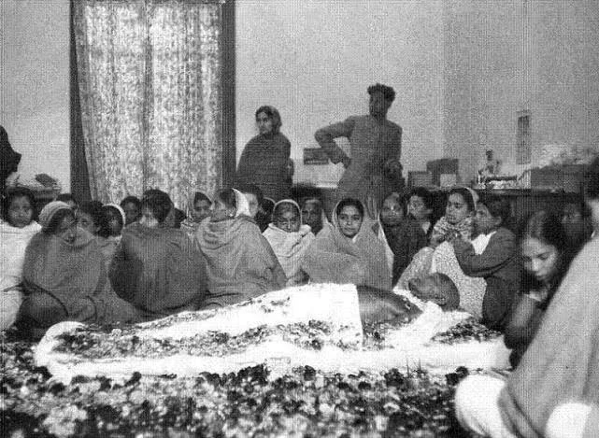
1948年1月30日，享有“圣雄”称号的甘地在德里作晚祷时，被印度教极右分子开枪暗杀。杀害甘地的刺客是印度教的一个极端派别的成员，该派别完全拒绝甘地发出的善意、和平与爱的呼声。
甘地遇刺身亡

Slide 8
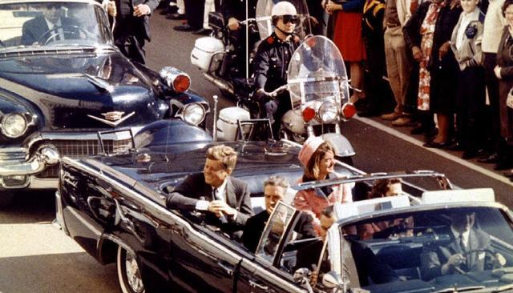
1963 年 11 月 22 日，时任美国总统肯尼迪在经过德克萨斯州达拉斯的迪利广场时被刺杀。凶手是德克萨斯州教科书仓库大楼的雇员李 · 哈维 · 奥斯瓦尔德，他从六楼窗口向乘坐敞篷车从楼下经过的总统开了三枪，第一枪落空，第二枪击中肯尼迪后颈下方再穿出打到他前方的德州州长，第三枪则从后脑击穿肯尼迪的头，脑浆四溢，抢救无效。至今，肯尼迪为何遇刺仍然成迷，嫌犯所有供词只是表示自己对肯尼迪总统十分不满。
肯尼迪遇刺案

Slide 9
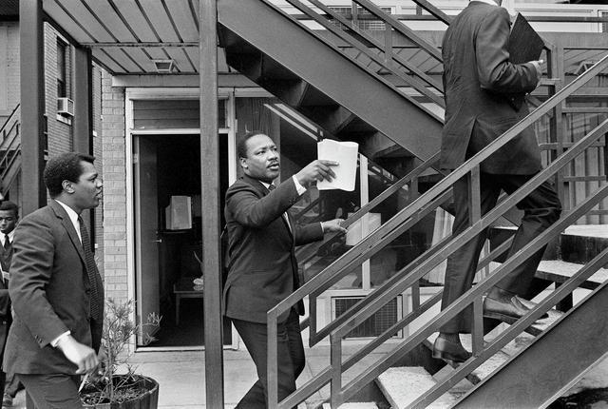
1968 年 4 月 4 日晚 6 点，马丁 · 路德 · 金恩站在旅馆的二楼阳台上时，被一颗步枪弹击中。开枪后不久，有目击者看到嫌犯詹姆斯 · 厄尔 · 雷逃离洛林汽车旅馆街对面的一间公寓，他在此租用一间房间。公寓里面发现一个包，其中包括步枪和望远镜，并沾有雷的指纹。
随后100多座美国城市爆发种族骚乱，要求惩治凶手，揭开暗杀内幕。从1986年开始，美国政府将每年1月的第3个星期一定为马丁·路德·金全国纪念日。
马丁 · 路德 · 金遇害

Slide 10
刺客的历史

Slide 11
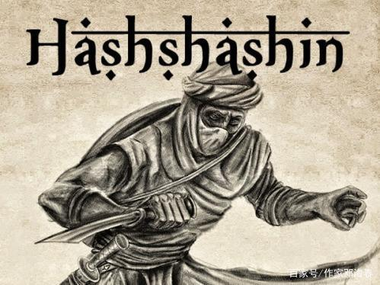
“刺客”英文为Assassin，一般认为源于古阿拉伯语“Hashshashin”，意即哈桑的追随者、服用大麻之人。
突厥籍波斯人哈桑·萨巴赫于11世纪末创立的阿萨辛（Assassin）派作为职业刺客的起源。大本营位于今伊朗阿拉穆特（阿拉穆特在波斯语中意为“鹰的巢穴”）山区的一个城堡——“鹫巢”，主要以暗杀等恐怖手段对付政敌，并将十字军当作主要目标。在培养训练过程中，阿萨辛刺客经常服用一种致幻剂来麻醉壮胆。由于该组织势力强大，在近200年的时间里，中东地区众多君主均对他们束手无策。
1251年，阿萨辛派末代首领鲁克赖丁·库沙派出刺客行刺蒙古蒙哥汗失败，被蒙哥汗列为蒙古西征的主要目标，多次遭武力进攻，最终于1256年被旭烈兀率领的蒙古军队彻底剿灭。
西方刺客的起源

Slide 12
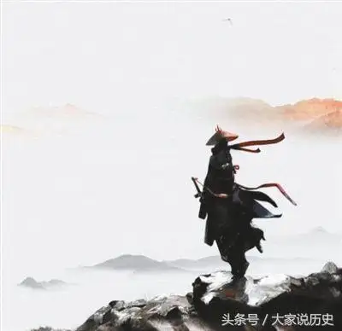
中国刺客的起源
最早记载刺客的历史资料为《左传》，《战国策》有较为全面的介绍。司马迁是中国历史上第一位专门给刺客立传的人——《史记·刺客列传》，较为完整地刻画了刺客形象。

Slide 13
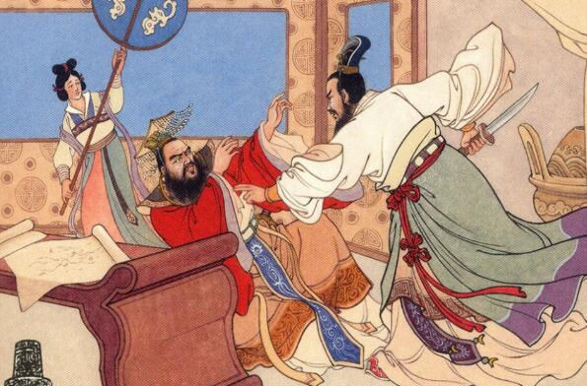
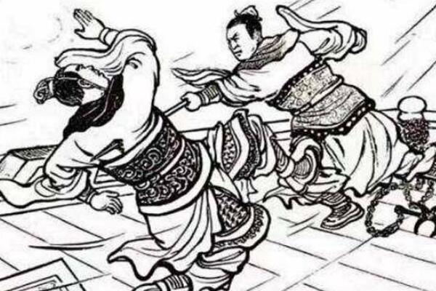
聂政刺侠累
荆轲刺秦王

Slide 14
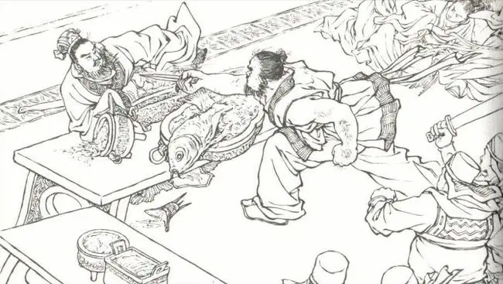
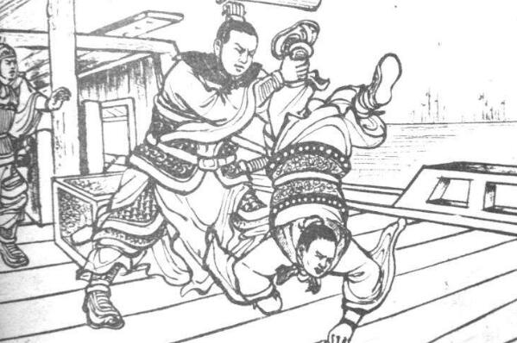
要离刺庆忌
专诸刺王僚

Slide 15
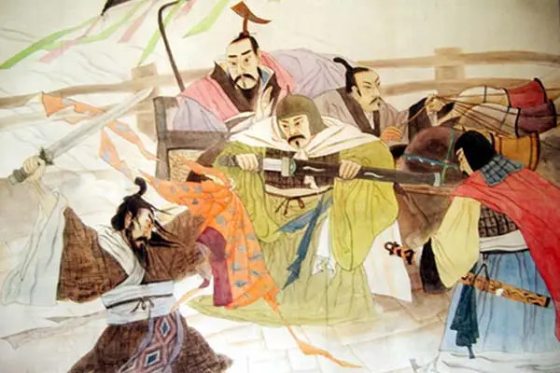
豫让刺赵襄子

Slide 16
春秋战国时期刺客的精神内涵？
知恩图报、轻死重义、重视名誉
春秋战国时期刺客形成的原因

Slide 17
“周室既微，礼乐征伐自诸侯出。桓父之后，大夫世权，陪臣执命。陵夷至于战国，合从连横，力政争强。”
—— [汉]班固《汉书》，中华书局 1962 年版
于是战国之时，不惟国君竞以延揽人才为急务，巨公大臣，亦以养士为风尚，……其馀巨卿大臣，大抵亦皆以搜求才士为急务。于是士之智辩才武，而不能自达于诸侯者，亦自可自投于公卿大臣，以取爵禄而展怀抱”
——齐思和《战国制度考》，河北教育出版社 2000 年版
政治：
分封宗法制崩溃，统治阶级内斗需要刺客作为争夺权力的工具。
阶级：
“士”阶级的形成，为上层贵族服务以获得需求或实现抱负。

Slide 18
“吾今而后知杀人亲之重;杀人 之父, 人亦杀其父;杀人之兄, 人亦杀其兄。 然则非自杀之 也, 一间也 。”
——《孟子 ·尽心下》
“君子比于义，小人喻于利。”
——刘宝楠《论语正义》，中华书局 1990 年版
墨子宗旨，全书一贯，兼爱为其根本。
—吕思勉． 先秦学术概论． 西安: 三秦出版社，1996年
杀己以存天下，是杀己以利天下
——毕沅校注《墨子》，上海古籍出版社 2014 年版
思想：
原始复仇思想；儒家、墨家思想的影响

Slide 19
洛阳东贾齐、鲁, 南贾梁、楚。故泰山之阳则鲁, 其阴则齐 。齐带山海, 膏壤千里, 宜桑麻, 人民多文采布帛鱼监 。临淄亦海岱之间一都会也。其俗宽缓阔达, 而足智, 好议论, 地重, 难动摇, 怯于众斗, 勇于持刺, 故多劫人者, 大国之风也。
——《史记 ·货殖列传》
在人口密集和流动性大的地方就比较容易孕育强悍好斗, 刚烈竞争的习俗, 也会促进任侠尚武 、 恃力好强风气的蔓延。
——曹继华：《刺客成因初探 ———以<史记 ·刺客列传>中的刺客为例 》
外因：受地理环境与人文环境影响

Slide 20
为什么对刺客有不同态度。
自曹沫至荆轲五人，此其义或成或不成，然其立意较然，不欺其志，名垂后世，岂妄也哉！
——司马迁《史记·刺客列传》
夫四豪者，又六国之罪人也。况于郭解之伦，以匹夫之细窃杀生之权，其罪已不容诛矣。观其温良泛爱振穷周急谦退不伐，亦皆有绝异之姿。惜乎不入于道德，苟放纵于末流杀身亡宗非不幸也
——班固 《汉书 ·游侠传 》
故击刺者当乱世则辅民，当治世则辅法。
——章炳麟：《国家论》[N].《民报》
“势足以惊强御，力足以制豪雄 ”、“杀其渠可以警群顽，除其巨可以举群细 ”
——黄侃：《中国现代学术经典 ·黄侃卷 》河北教育出版社1996 年版

Slide 21
如何看待刺客的刺杀行为？

